Slide 1
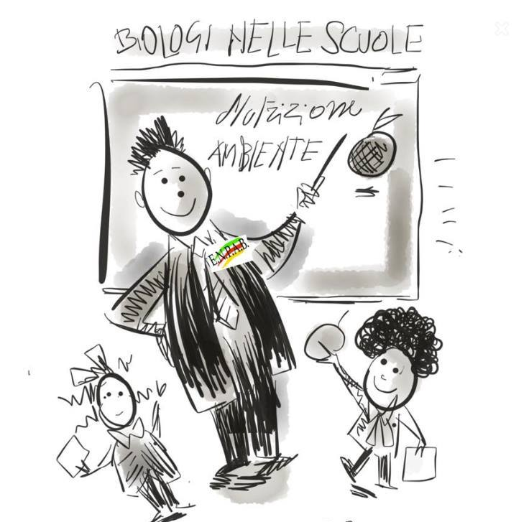
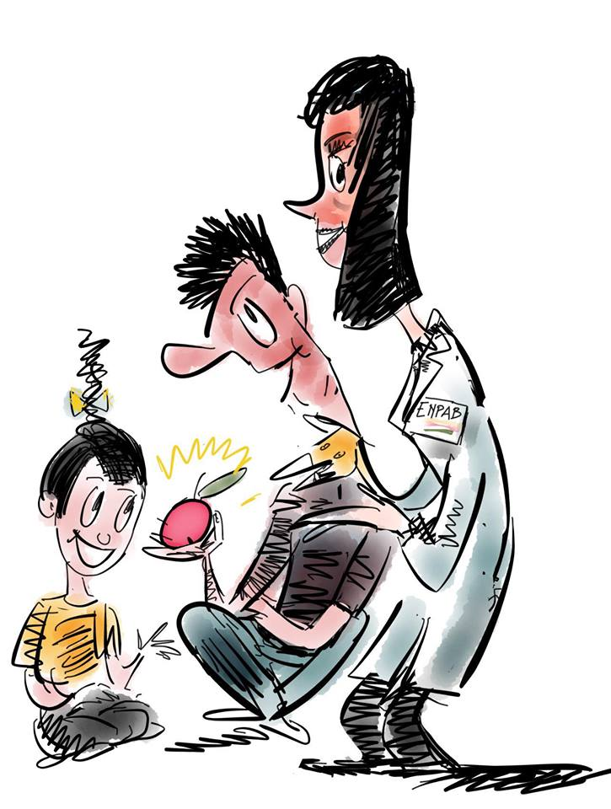
Il laboratorio
…n.2

Slide 2
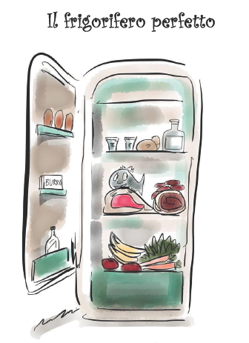
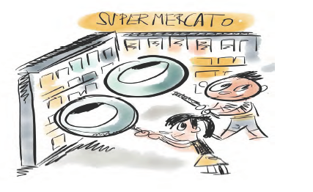
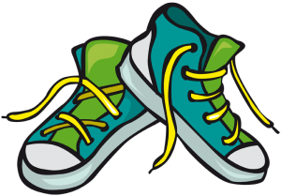
10 modi per usare un paio di scarpe da ginnastica

Slide 3
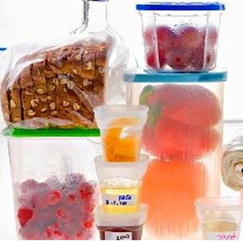
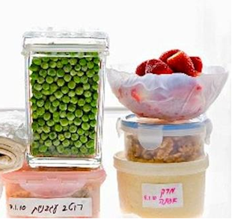
Cosa abbiamo imparato nelle scorse lezioni?
Che il cibo va protetto dalle insidie dei microorganismi
Che un cibo sano è anche un cibo igienicamente sicuro
Che conservando correttamente gli alimenti in frigo, si possono prevenire gli sprechi alimentari e preservare la genuinità degli alimenti
Che un uso improprio di contenitori e pellicole, può far danno alla salute
Che se qualcosa avanza dal pranzo possiamo riutilizzarlo per preparare una nuova ricetta
Che non bisogna sprecare ma gustare

Slide 4
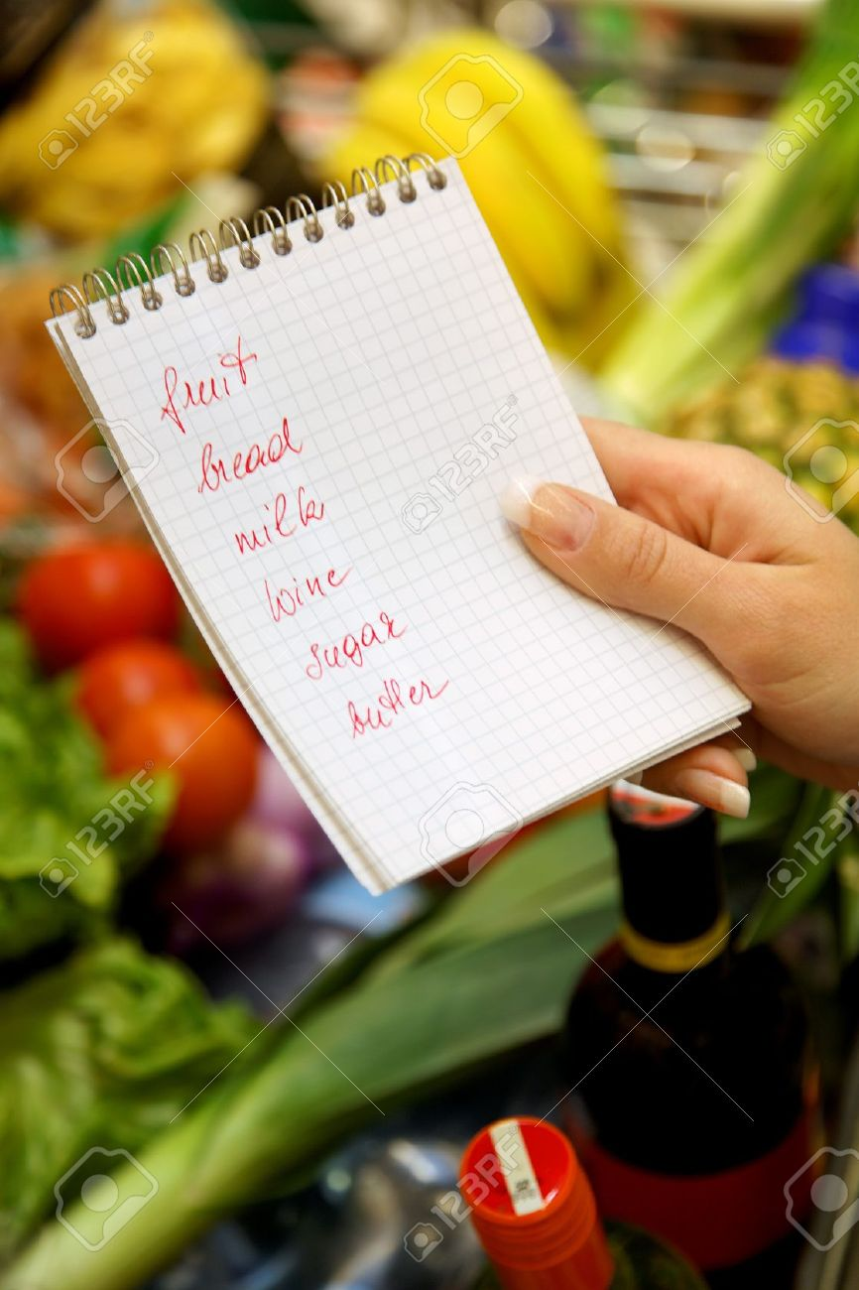
Cosa abbiamo imparato nelle scorse lezioni?
Che prima di andare a fare la spesa è meglio controllare frigo e dispensa
Che possiamo aiutare i genitori a scrivere la nota della spesa
Che al supermercato vanno fatte solo scelte consapevoli e non dettate dalla fame o dalla pubblicità

Slide 5
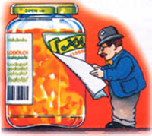
Cosa abbiamo imparato nelle scorse lezioni?
Che dobbiamo preferire sempre prodotti freschi e di stagione
Che dobbiamo guardare e distinguere sempre le date di scadenza
Che leggere le etichette ci assicura una scelta salutare
Che un cibo surgelato, non è un cibo di serie B
Che anche per i prodotti surgelati, è bene leggere con grande attenzione le etichette

Slide 6
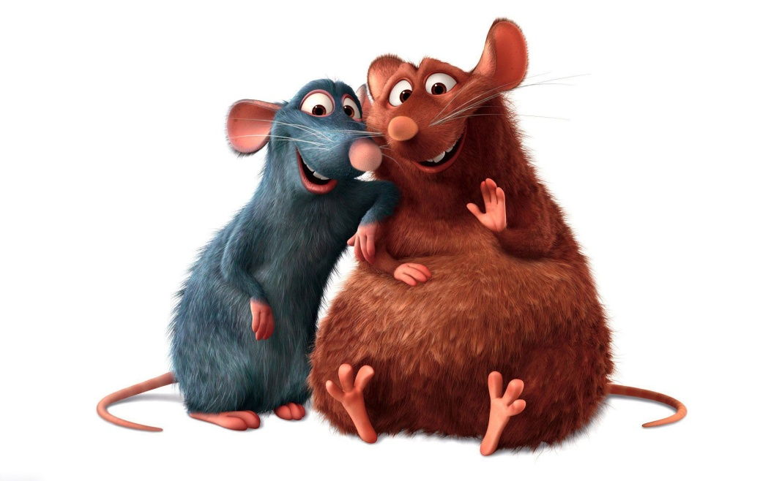
Cosa abbiamo imparato nelle scorse lezioni?
Che l’energia presente nei cibi viene dal sole e si misura in kcal
Che spendiamo energia per muoverci e per le funzioni vitali
Che se non spendiamo l’energia introdotta accumuliamo del grasso

Slide 7
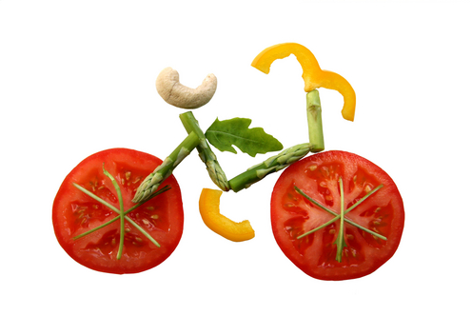
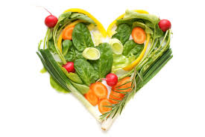
Cosa abbiamo imparato nelle scorse lezioni?
Che mangiare bene e fare movimento sono le chiavi della salute
Che, per stare in salute, l’attività fisica deve essere quotidiana
Che puoi scegliere tra tanti modi per fare movimento, con o senza scarpe da ginnastica
Che è bello fare movimento giocando con gli altri
Che camminare di più può essere un’ottima idea
Che l’attività fisica di ognuno di noi aiuta anche l’ambiente
Che infine, ciò che più conta, è lo “Stile di vita” !

Slide 8
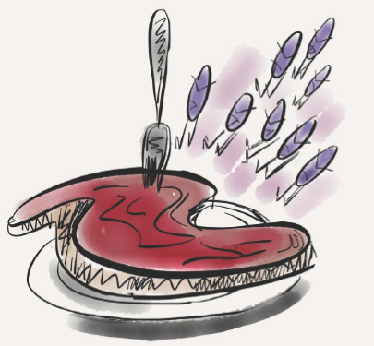
Se superi il quizzone, hai imparato la lezione
Quali tipo di microrganismi possiamo trovare negli alimenti?
Quanto tempo dobbiamo impiegare, almeno, per lavarci e mani?
In che modo è preferibile scongelare un alimento?
Cosa significa il simbolo “tazza e forchetta” su un contenitore o un imballaggio?
Per quali alimenti è meglio NON utilizzare la pellicola trasparente?

Slide 9
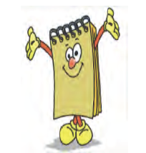
Se superi il quizzone, hai imparato la lezione
Quali sono le “buone regole” da seguire quando facciamo la spesa?
Elenca tutto ciò che va scritto, obbligatoriamente, sull’etichetta di un alimento.
In che ordine sono riportati gli ingredienti sull’etichetta?
Qual è la differenza tra una bevanda alla frutta e un succo di frutta?
Come possiamo ridurre gli sprechi di cibo?

Slide 10
Se superi il quizzone, hai imparato la lezione
Elenca alcuni modi con i quali il nostro corpo consuma energia.
Cosa accade se, con gli alimenti, introduciamo più energia di quanta ne spendiamo?
Con che frequenza dovrebbero fare attività fisica i ragazzi da 5 a 17 anni?
Perché camminare è utile anche per l’ambiente?
Come giudichi il tuo stile di vita?

Slide 11
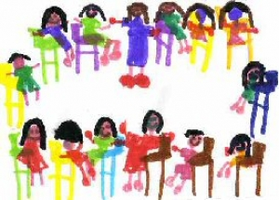
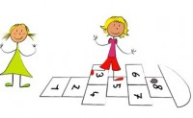
E ora giochiamo con i genitori…

Slide 12
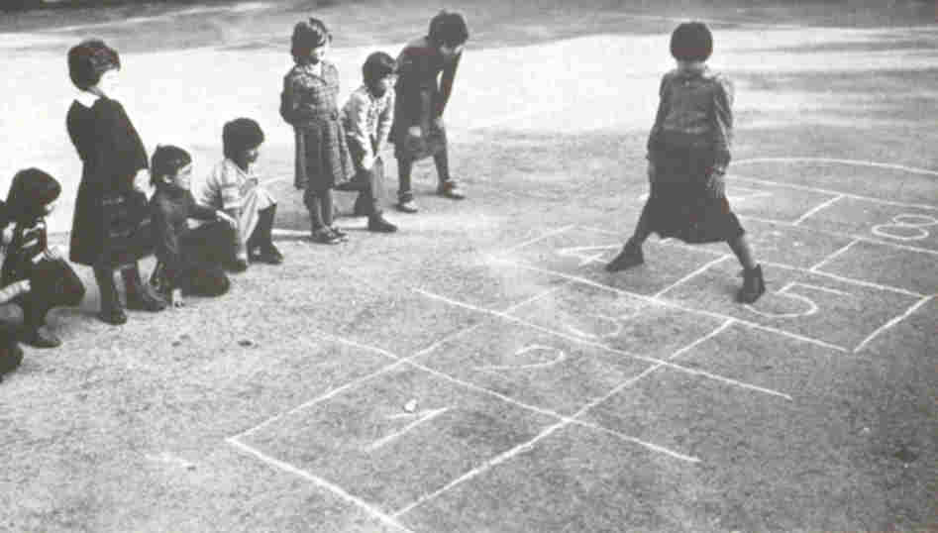
“Nonna, mi spieghi la CAMPANA?”
…e con i nonni!

Slide 13
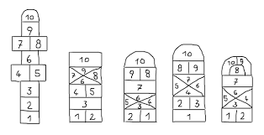
Disegnare lo schema (in aula si può
fare con dello scotch da carrozzieri).
Il giocatore che inizia lancia
nella prima casella il proprio contrassegno (ad esempio un tappo a corona). Il contrassegno deve atterrare all'interno dello scomparto senza toccare nessuna linea o rimbalzarne fuori.
Il giocatore quindi saltella su un solo piede di casella in casella lungo tutto il percorso, ma senza mai entrare nel riquadro in cui è presente il suo contrassegno.
Le caselle possono essere toccate solo con un piede, ma i blocchi di due caselle affiancate consentono di appoggiare entrambi i piedi contemporaneamente (uno in ciascuna casella, sempre che una delle due non sia occupata dal contrassegno), permettendo così di recuperare l'equilibrio.
adattato da Wikipedia

Slide 14
Raggiunto lo scomparto finale (la base, o il cielo), il giocatore può fermarsi per poi voltarsi, effettuando mezzo giro, e rifare il percorso a ritroso, sempre rispettando la regola del singolo appoggio o del doppio appoggio dei piedi a seconda che si tratti di una casella singola o di due caselle affiancate.
Giunto in corrispondenza del riquadro che contiene il proprio contrassegno, il giocatore lo deve raccogliere senza perdere l'equilibrio e completare il percorso tornando al punto di partenza.
Se nel percorrere il tracciato il giocatore pesta una linea, non visita la casella dovuta o perde l'equilibrio, il turno passa al giocatore successivo. Quando sarà nuovamente il suo turno, il primo partecipante riprenderà il gioco dal punto in cui si era interrotto.
Dopo aver completato con successo il percorso di andata e ritorno, il giocatore lancia la sua pietra nella casella numero due e così via.
Vince chi per primo visita con il proprio contrassegno tutte le caselle, completando ogni volta il percorso.
adattato da Wikipedia

Slide 15
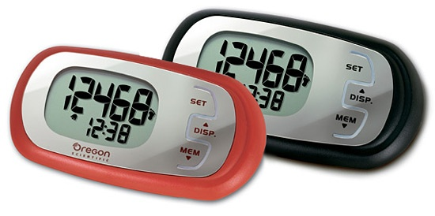
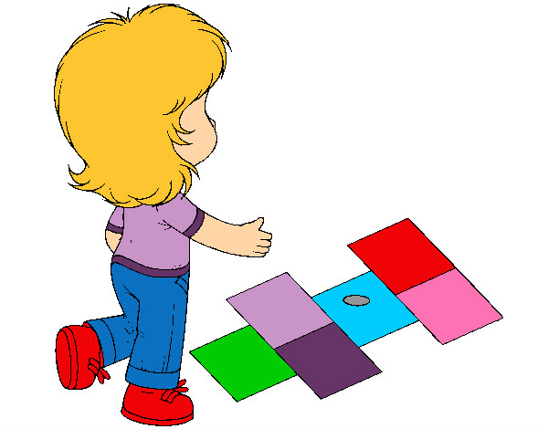

Slide 16
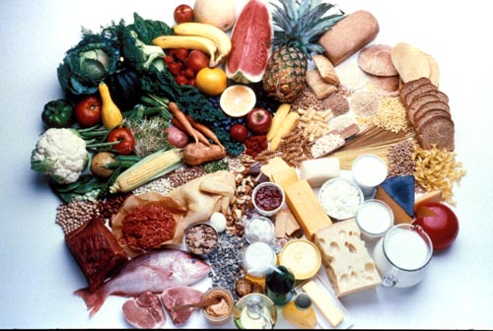
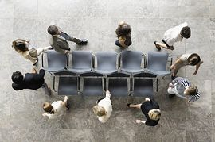
LE SEDIE MUSICALI …con qualche piccolo adattamento
Ancora un altro gioco:

Slide 17
Si tratta di un famosissimo gioco ad eliminazioni successive.
Nella versione originale vanno predisposte tante sedie quanti sono i giocatori meno uno (per esempio sette giocatori e sei sedie); occorre poi uno strumento per diffondere musica (per esempio una radio, un computer oppure perfino una piccola orchestra).
Mentre c'è la musica, i partecipanti devono camminare in tondo (o, secondo alcune varianti, ballare).
Chi gestisce il gioco a un certo punto interrompe la musica senza preavviso: i giocatori devono cercare di sedersi nel più breve tempo possibile. Uno dei partecipanti rimane senza sedia e viene eliminato.
A questo punto viene tolta anche una delle sedie e il gioco continua nello stesso modo coi giocatori rimasti, che vengono eliminati a uno a uno un turno dopo l'altro fintanto che non rimangono due
partecipanti ed una sedia.
Nell'ultimo turno, quando la musica cessa, quello dei due
che riesce a sedersi è il vincitore.
adattato da Wikipedia

Slide 18
…con qualche piccolo adattamento
Si gioca a coppie (o a gruppi di 3) coinvolgendo anche i genitori. Ovviamente solo uno dei componenti della squadra gioca sulla sedia. Si parte da seduti e non camminando.
Il numero di sedie iniziale sarà pari a quello delle squadre.
Si dispongono nella stanza, ben in vista, una serie di alimenti che costituiranno le risposte ai quiz.
Invece di mettere la musica l’animatore pone una domanda sui cibi; il componente della squadra che è sulla sedia si alza e, aiutato dai suoi compagni, va a prendere il cibo-risposta.
Nel frattempo l’animatore toglie una delle sedie;
come nella versione originale, l’ultimo che trova
il cibo-risposta non ha più il posto e viene eliminato.

Slide 19
Qualche esempio di domanda per il gioco delle sedie:
Andate a prendere un alimento che…
…va conservato nel freezer
(conservazione degli alimenti)
…ha la farina come ingrediente principale
(lettura delle etichette)
…va conservato a 7–10°C
(conservazione degli alimenti)
…è sconsigliabile conservare con la pellicola
(conservazione degli alimenti)

Slide 20
…fornisce circa 200 kcal a porzione
(lettura delle etichette)
…da non scegliere perché contiene poca frutta
(spesa al supermercato)
…è confezionato in un imballaggio riciclabile
(gestione dei rifiuti)
E ancora altre domande, secondo la vostra fantasia…

Slide 21
Al prossimo appuntamento… in salute !
Stay tuned !

